Slide 1
APP轻应用说明书
注：本文箭头所指向的表示可以点击
网址：http://www.cgunion.net/cd1605/2016/#/tabs/zixun

Slide 2
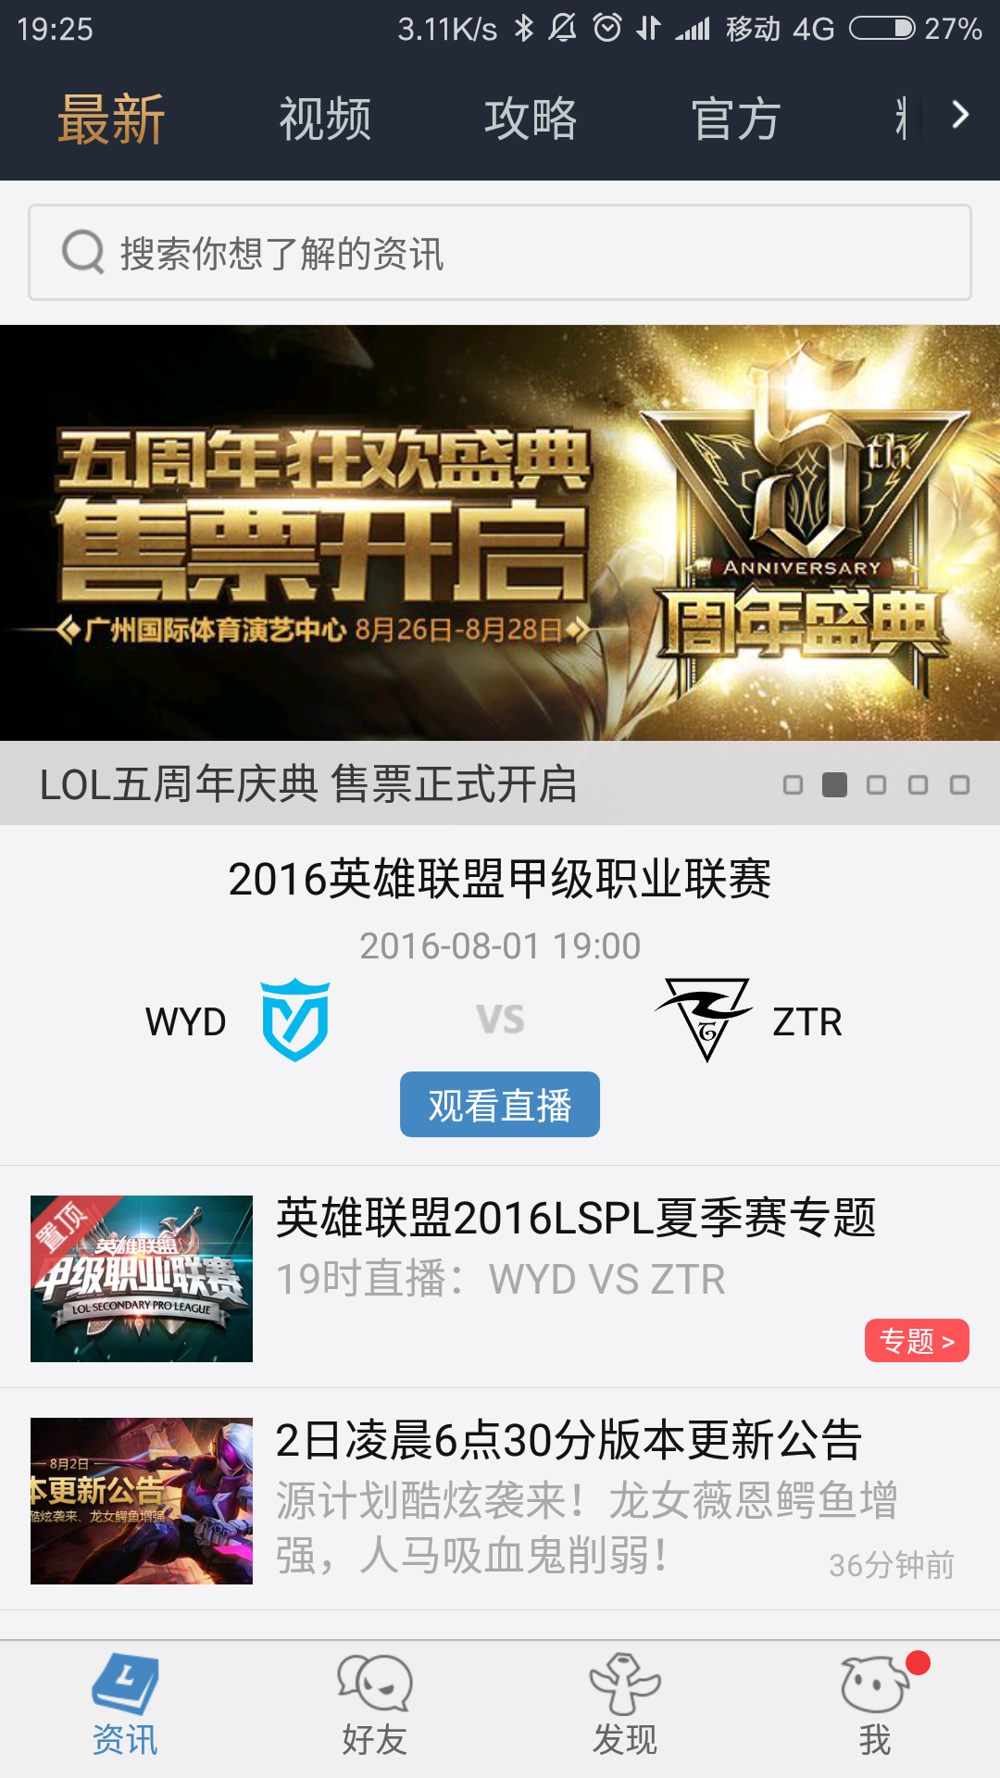

Slide 3
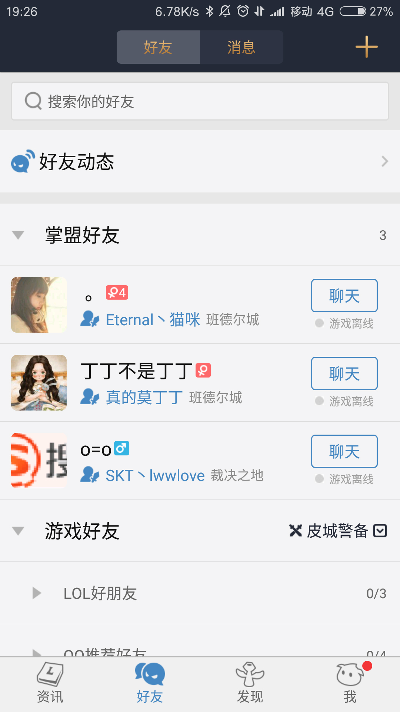

Slide 4
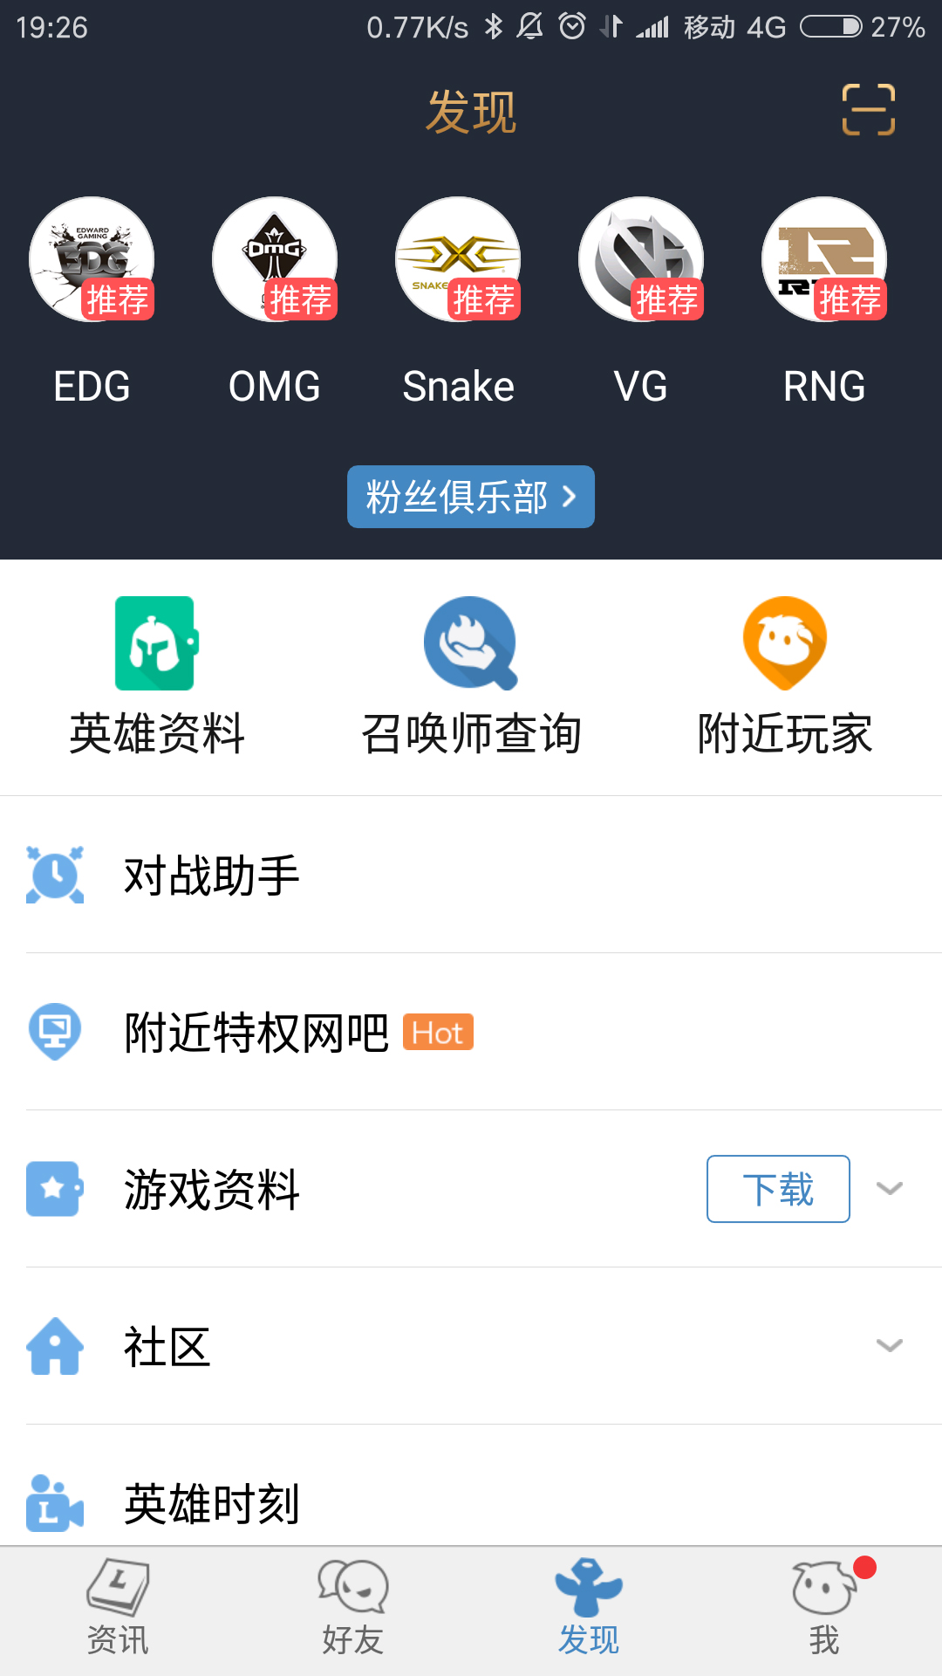

Slide 5
